Slide 1
ALGORITMI I FORMATI ZA KOMPRESIJU SLIKE
Senada Brašnjić

Slide 2
FORMATI FOTOGRAFIJA
Sa razvojem digitalne fotografije i digitalnih formata javlja se mogućnost da se digitalna fotografija može snimiti na više različitih načina. Najčešći formati snimanja slike u digitalnu fotografiju su :
JPEG
TIFF
RAW

Slide 3
KOMPRESIJA
Digitalna snimka i najmanjih rezolucija kreira zapis koji je za normalno korištenje prevelik.
Svaki digitalni fotoaparat pri zapisu podataka u datoteku koristi neku vrstu kompresije.
Kompresija je proces sažimanja podataka, odnosno pretvaranje podataka u oblik koji zauzima manje memorije.

Slide 4
Imamo dvije vrste kompresije slike:
Kompresija sa gubitkom podataka (lossy)
Kompresija bez gubitka podataka (lossless)

Slide 5
Za snimanje slika na računaru koristi se mnogo različitih načina pretvaranja slike u binarne brojeve, pa se kaže da postoji mnogo formata za zapis slika.
U računarima se kvalitet može odrediti između 0 i 100%

Slide 6
KOMPRESIJA BEZ GUBITAKA
Kompresija kod koje se ne gube podaci naziva se još i nezaboravna kompresija. Pri takvom postupku konverzije svi podaci sadržani u izvornoj slici ostaju sačuvani nakon sažimanja. To znači da je slika snimljena sa svim svojim dijelovima i da pri konverziji nije izgubila ništa na kvalitetu.
Formati: GIF, PNG, TIFF i BMP

Slide 7
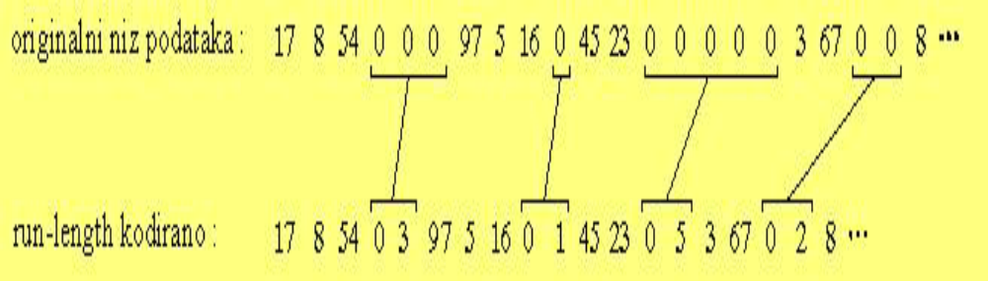
METODE KOMPRESIJE
Run-length kodiranje

Slide 8
Huffman kodiranje
Princip rada ovakvog kodiranja je da se neki znakovi pojavljuju više nego neki drugi. Na toj osnovi algoritam izgrađuje težinsko binarno stablo. Svakom elementu tog stabla pridružuje se nova kodna riječ određena pozicijom znaka u stablu.

Slide 9
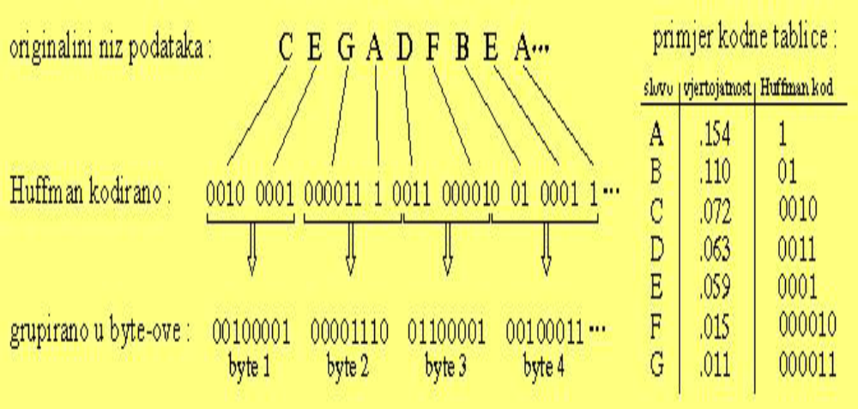

Slide 10
Entropijsko kodiranje
Metoda se zasniva na tome da koder i dekoder sadrže jednak riječnik metasimbola od kojih svaki predstavlja cijelu sekvenciju ulaznih znakova. Ako se sekvencija ponovi nakon toga je pronađen simbol za nju, onda se ona zamjenjuje tim simbolom. Kodovani podaci ne trebaju sadržavati riječnik (nizovi znakova=simbol) budući da je riječnik sadržan u koderu i dekoderu.

Slide 11
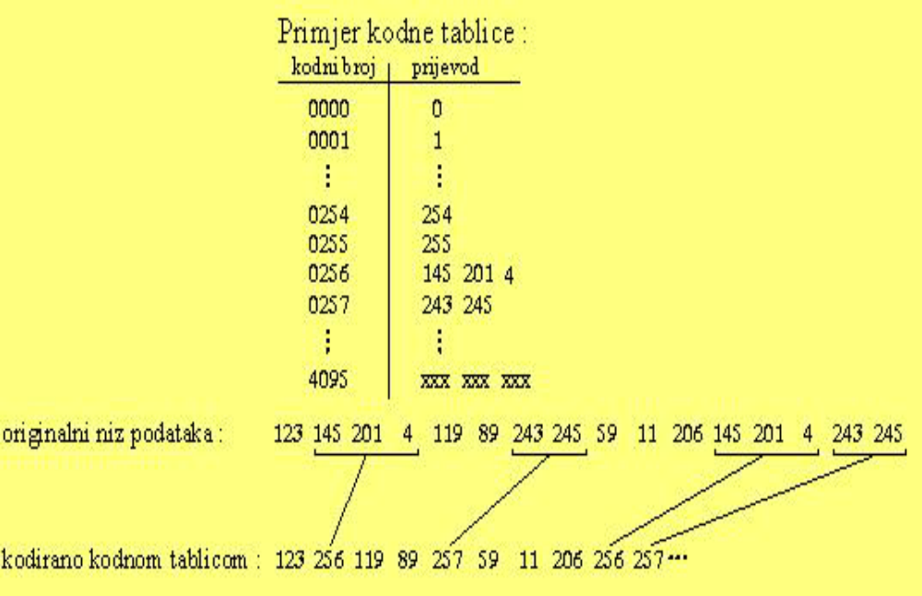

Slide 12
Kodiranje područja
Kao poboljšana verzija run-length kodiranja javlja se kodiranje područja i ova metoda iskorištava dvodimenzionalnu karakteristiku slika. Algoritam pokušava pronaći pravougle regije jednakih karakteristika koje se zatim kodiraju u opisnoj formi kao elementi sa dvije tačke i određenom strukturom. Cijela slika treba biti opisana kako bi se omogućilo dekodiranje bez gubitaka.

Slide 13
KOMPRESIJA SA GUBICIMA
Radi na principu da su neke informacije na fotografiji manje važne tj. da su izvan granica ljudskog vizuelnog sistema i takve informacije se uklanjaju sa fotografija, a dobije se fotografija koja ima manji kvalitet i manje informacija. Korisnik treba izabrati optimalni omjer između kvaliteta izgleda slike i veličine zapisa. Ova kompresija uzrokuje degradaciju slike u svakom koraku. Svakim sljedećim korakom kompresije ili dekompresije slika gubi na kvalitetu.

Slide 14
Transformacijsko kodiranje
Slika dimenzija NxN dijeli se u manje blokove dimenzija nxn i na svakom od njih se primjenjuje unitarna transformacija. Cilj transformacije je da dekodira originalni signal.
Četiri koraka u tom procesu su:
podjela slike
transformisanje slike
kvantizacija koeficijenata
Huffman kodiranje

Slide 15
Vektorska kvantizacija
Vektorska kvantizacija je algoritam koji se može matematički definisati kao transformacijski operator koji transformira R-K prostor u konačan podskup X koji je predstavljen sa n vektora. Taj podskup X je vektorska knjiga.

Slide 16
Fraktalno kodiranje
Fraktalno kodiranje je pogodno za prirodne scene a zasniva se na opisu slike pomoću fraktala. Zbog velike kompleksnosti kompresije, koja se kretala od 1000:1 i više i predugog algoritma, primjena ove metode u komercijalne svrhe nije bila uspješna. Vremenom su se algoritmi mijenjali, tako da se danas koriste neke novije verzije i slijedi njihova nadogradnja.

Slide 17
JPEGmini – budućnost u kompresiji slike?
Izraelska kompanija ICVT je razvila nov metod optimizacije JPEG kompresije. JPEGmini sistem analizira svaki dio slike radi primjene dodatne kompresije bez gubitka kvaliteta. Očekivana dobit u veličini dokumenta je od 10 do 80 odsto od originala u zavisnosti od početne veličine slike – na većim fajlovima je veća ušteda prostora. Trenutno se kompresija može koristiti isključivo preko online servisa preduzeća.

Slide 18
JPEG2000
Zamišljen kao nadopuna na JPEG normu, a ne kao zamjena, popravljajući nedostatke JPEG norme te uvodeći niz novih mogućnosti. JPEG2000 će naći primjenu i u područjima koja do sada nisu koristila kompresiju.

Slide 19
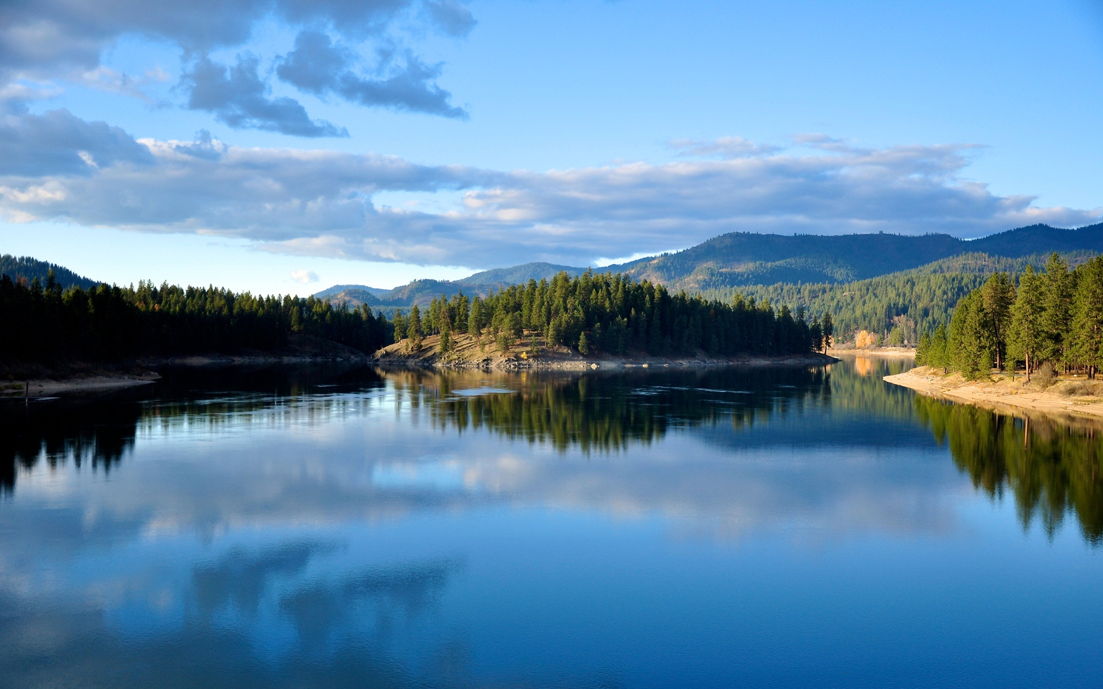

Slide 20


